Slide 1
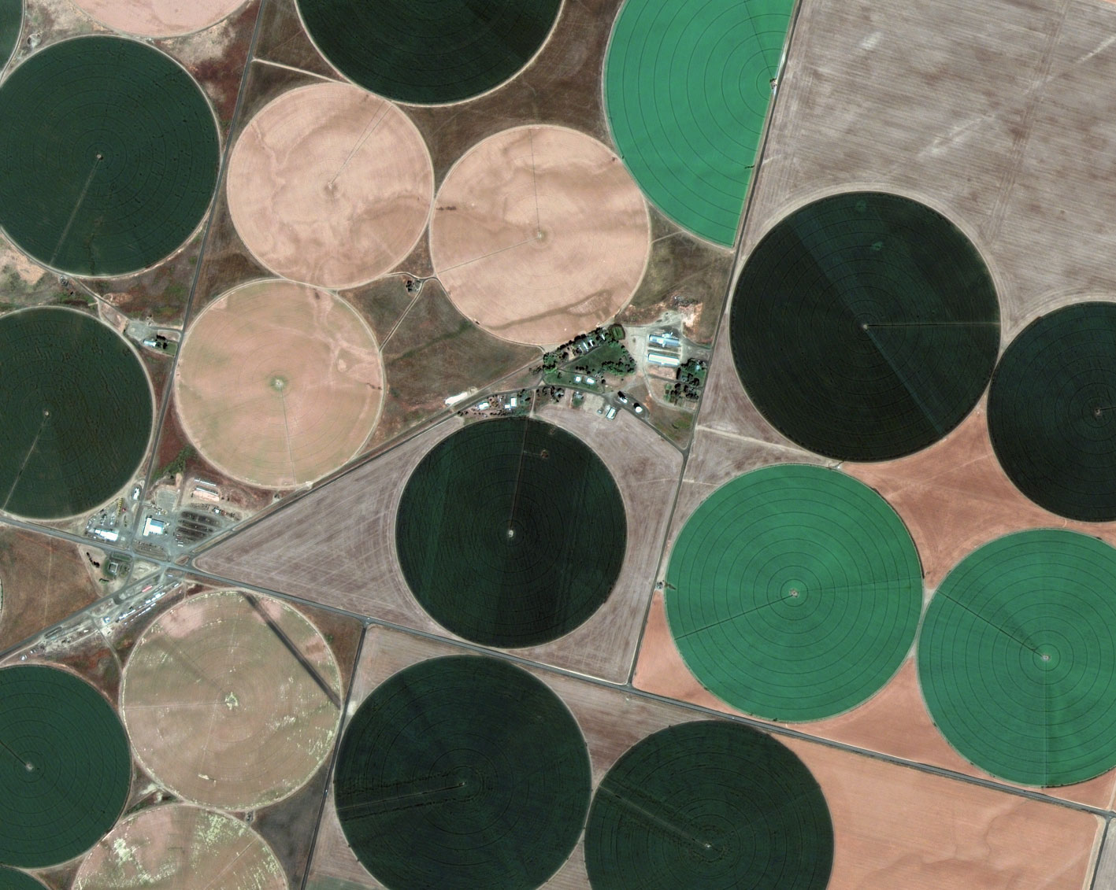

Diseño y prueba de concepto de un sistema de superresolución satelital mediante Swin Transformers y Redes Adversarias
Aimar Alustiza Sánchez
Tutores:
Unai Pérez Goya,
José Javier Astrain Escola
Fecha: 04 junio 2026

Slide 2
TABLA DE CONTENIDOS
MOTIVACIÓN Y ODS
01
SOLUCIÓN PROPUESTA
02
EXPERIMENTOS Y RESULTADOS
03
CONCLUSIONES Y LÍNEAS FUTURAS
04
Se describe la motivación, el contexto y los ODS
Se describe la arquitectura elegida y las decisiones tomadas.
Entrenamiento, selección de modelos, evaluación cuantitativa y cualitativa
Conclusiones, resumen y líneas futuras

Slide 3
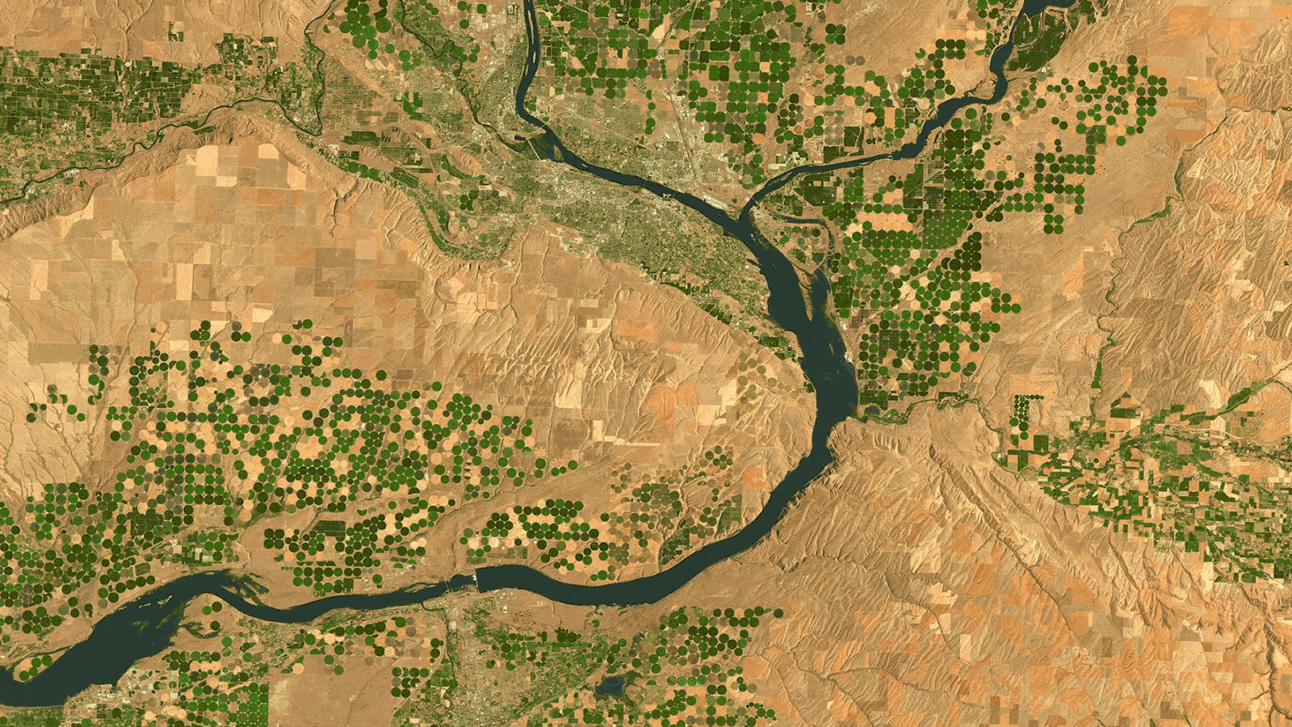
MOTIVACIÓN Y ODS
01

Slide 4
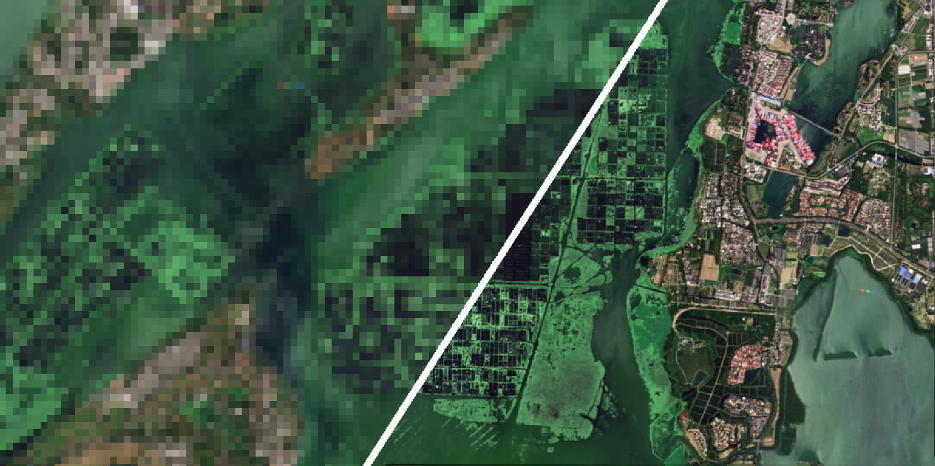
La brecha de resolución entre imágenes satelitales públicas y comerciales
Sector público (Sentinel‑2, ESA): 10 m/píxel, acceso gratuito, pero insuficiente para detalles pequeños.
Sector comercial (WorldView, Pléiades, etc): <1 m/píxel, alta calidad, pero coste muy elevado y licencias cerradas
Accesibilidad
Calidad

Slide 5

ODS 9
ODS 11
ODS 15
Industria, Innovación e Infraestructura
Democratización del acceso a imágenes de alta resolución mediante IA de código abierto.
Ciudades y Comunidades Sostenibles
Mejora de mapas urbanos para identificar carreteras, edificios e infraestructuras.
Vida de Ecosistemas Terrestres
Monitorización de bosques, inundaciones y tierras degradadas.

Slide 6
SOLUCIÓN PROPUESTA
02

Slide 7
Dos enfoques de entrenamiento SwinIR
PSNR
GAN
Optimiza el error píxel a píxel (pérdida L1). Obtiene imágenes muy fieles numéricamente, pero suaves y sin textura. Ante la duda, promedia colores para no equivocarse.
Añade una red discriminadora y pérdida perceptual. El generador aprende a engañar al discriminador, lo que le fuerza a crear texturas realistas. Gana en nitidez y apariencia natural..

Slide 8
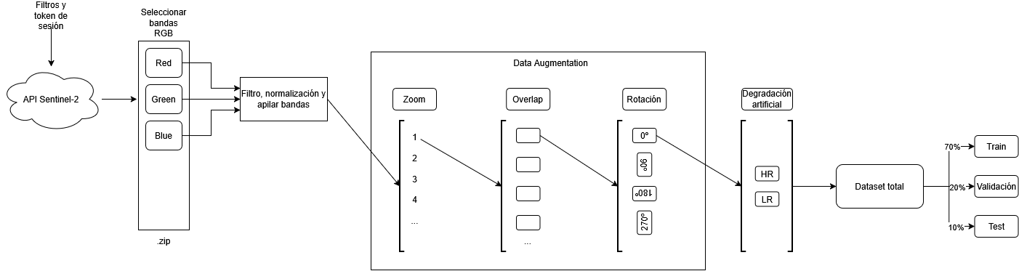
Pipeline de datos (I): Desde la API al píxel normalizado

Slide 9
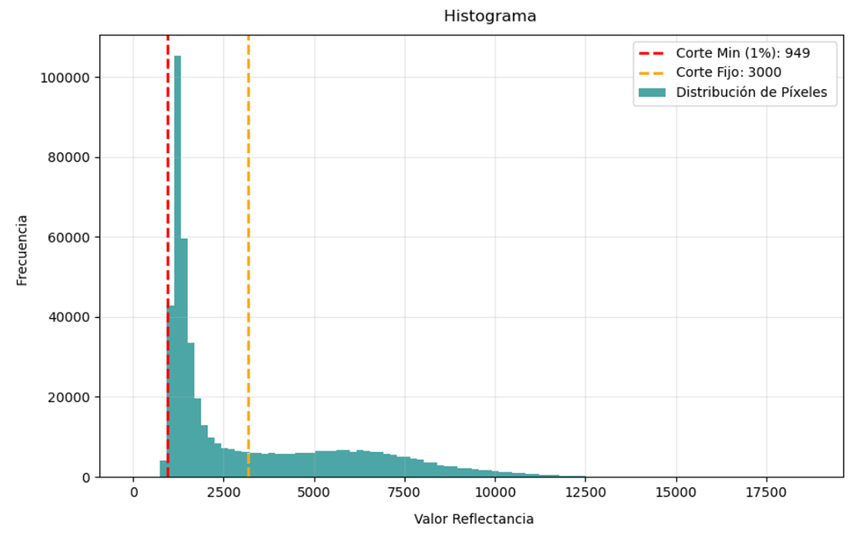
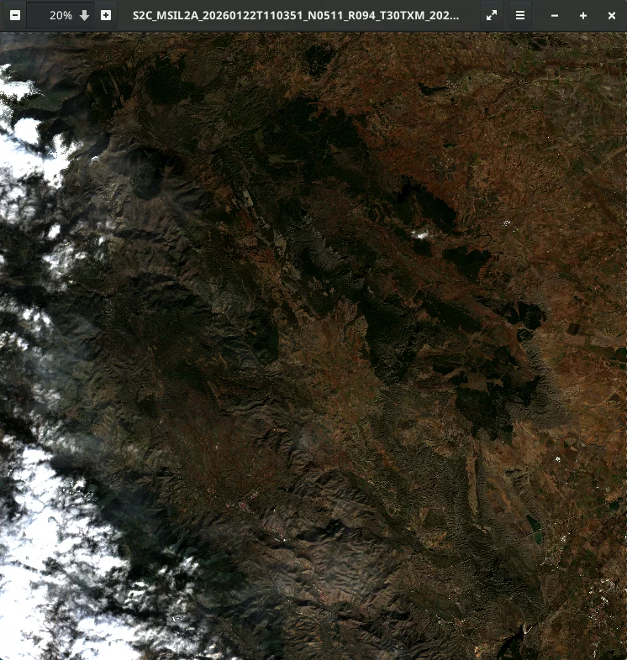
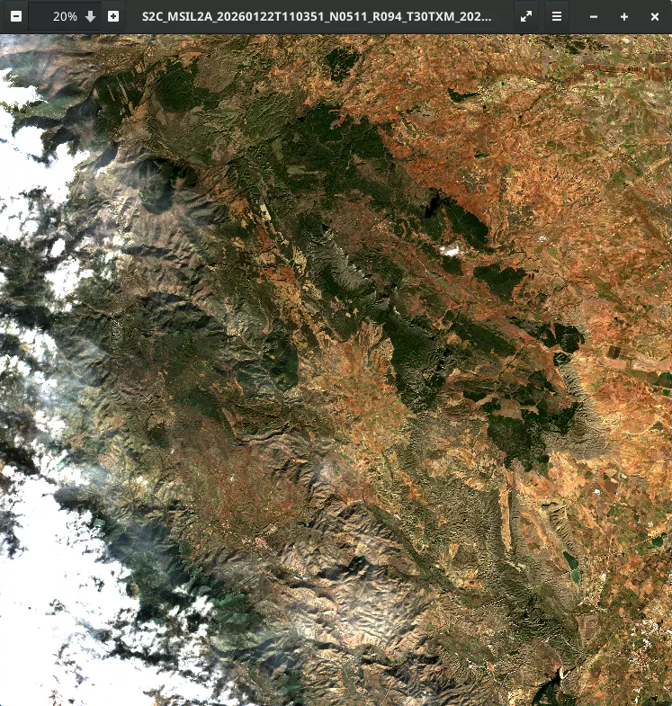
Pipeline de datos (I): Desde la API al píxel normalizado
La solución propuesta a la normalización es una cota inferior por el percentil 1, y una cota superior fija con el valor 3000

Slide 10
Pipeline de datos (II): Aumento sintético y datasets

Slide 11


Pipeline de datos (II): Aumento sintético y datasets
Desenfoque: Filtro Gaussiano 5×5 con sigma aleatorio entre 0.5 y 1.5, para simular la atmósfera y las aberraciones de la lente.
Submuestreo: Interpolación bicúbica para reducir la resolución de 256×256 a 64×64 (factor 4).
Ruido blanco: Ruido Gaussiano aditivo con sigma aleatorio entre 2 y 10.

Slide 12
EXPERIMENTOS
Y RESULTADOS
03

Slide 13
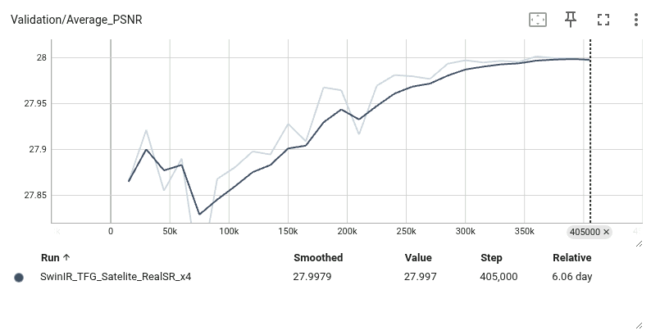
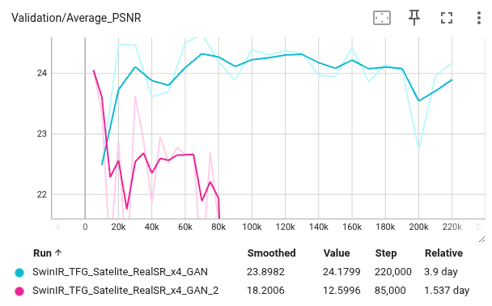
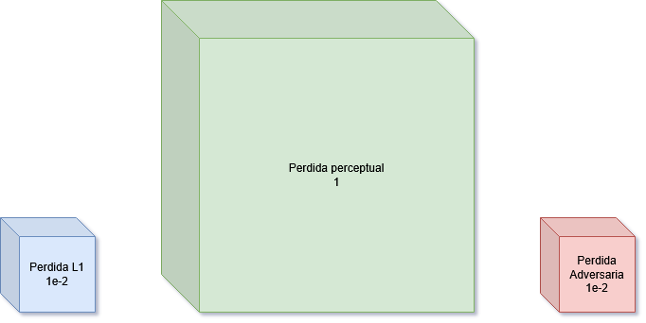
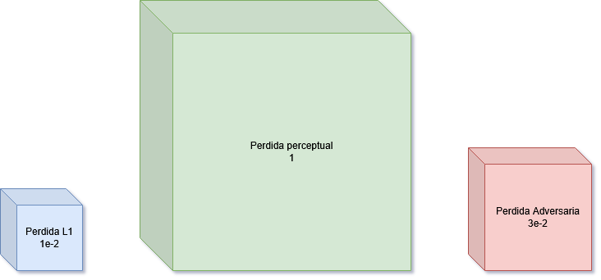
Entrenamiento y convergencia
PSNR
RaSGAN
Funcion de perdida L1.
Función de pérdida combinada. L1, perceptual y adversaria.

Slide 14
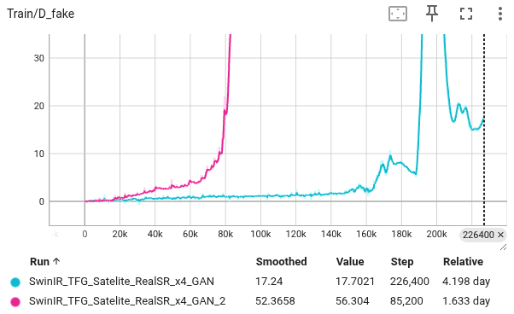
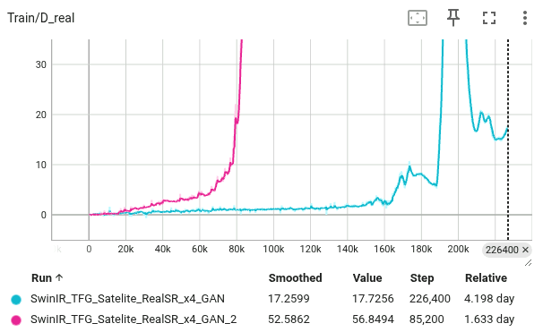
Entrenamiento y convergencia
D_fake
D_real
Evolución de la salida cruda del discriminador para las imágenes generadas (falsas).
Evolución de la salida cruda del discriminador para las imágenes originales (reales).

Slide 15
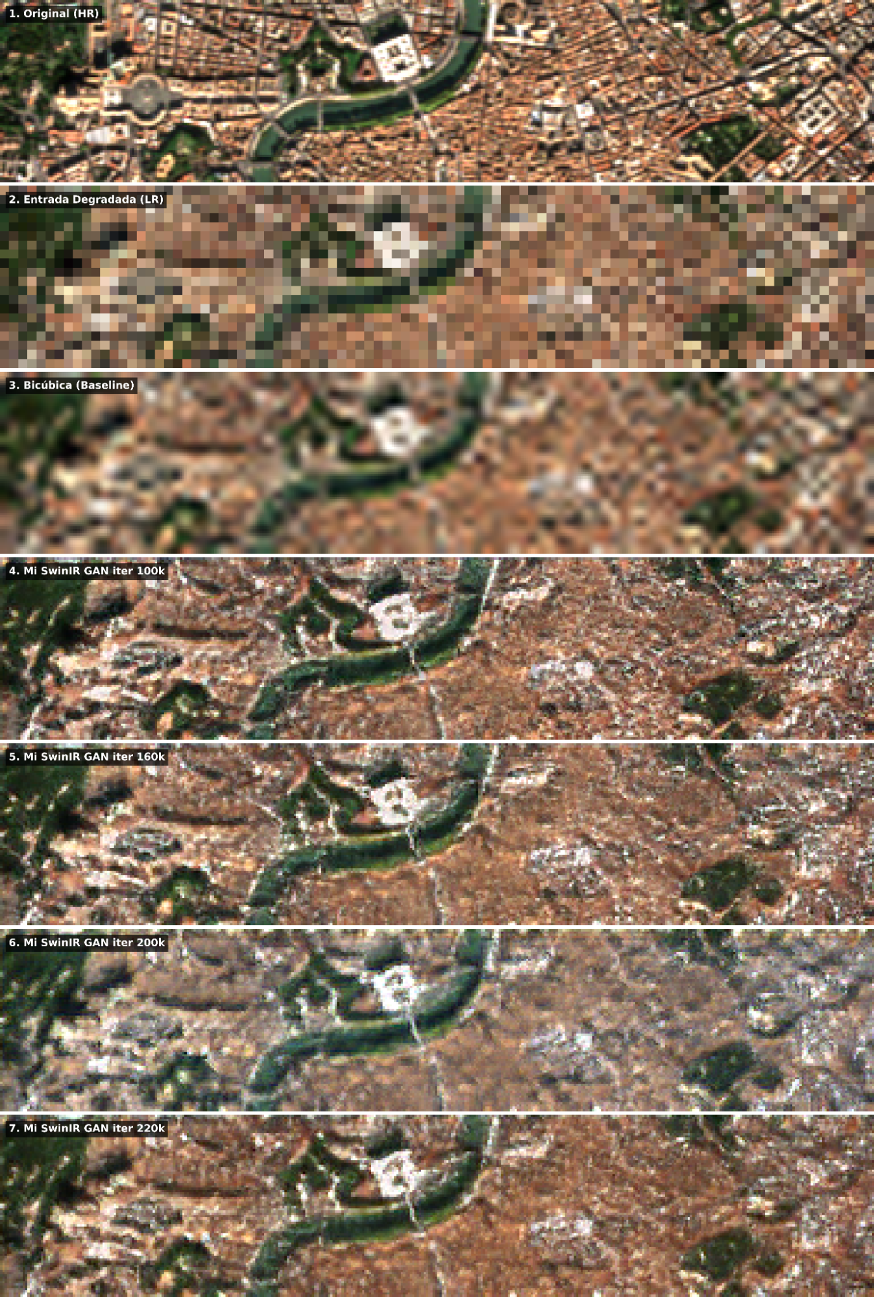
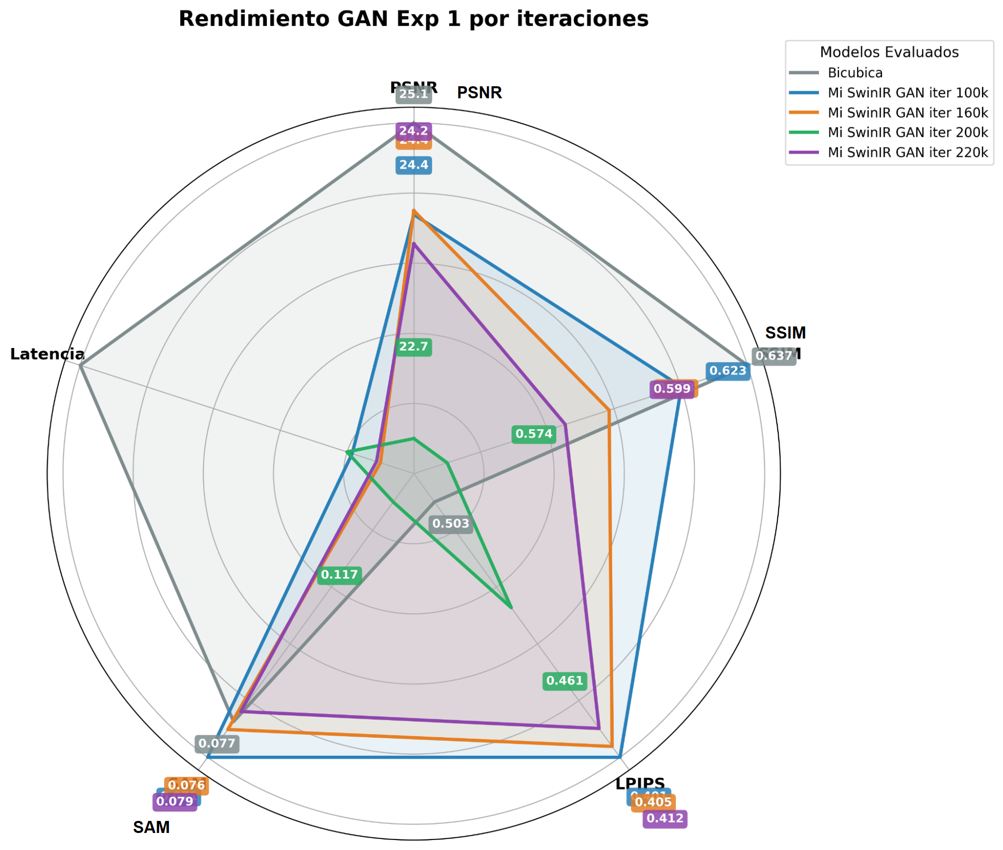
Validación de GAN

Slide 16
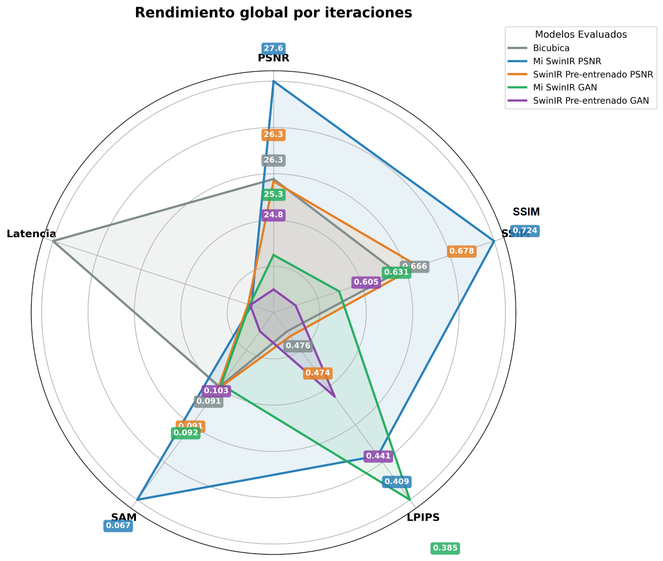
Comparativa cuantitativa
Mi modelo PSNR → más exterior en PSNR, SSIM, SAM (fidelidad estructural)
Mi modelo GAN → más exterior en LPIPS (similitud semántica) pero más interior en fidelidad
Modelos pre-entrenados → muy interiores (brecha de dominio)

Slide 17
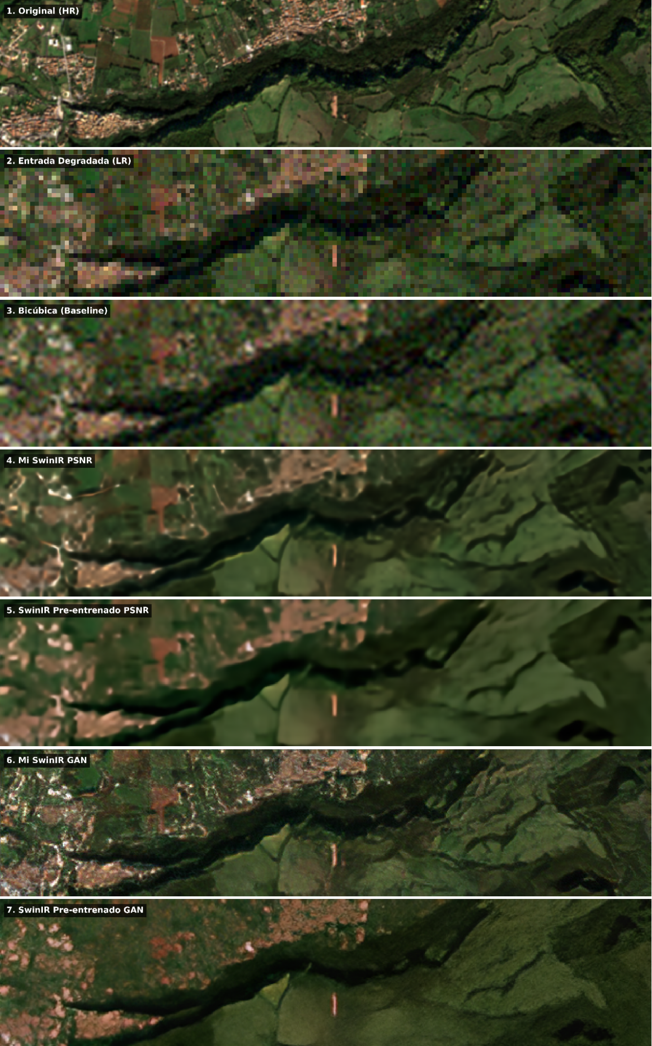
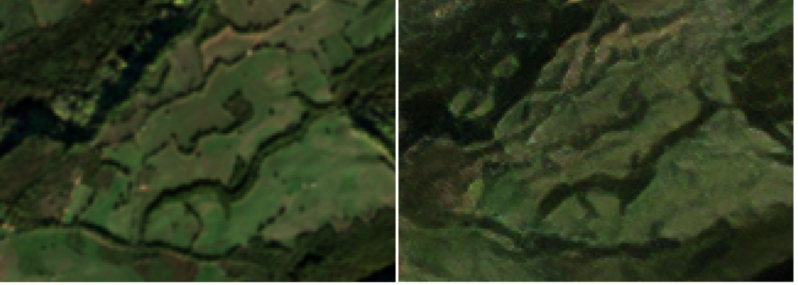
Comparativa cualitativa
Alucinación de textura del modelo GAN

Slide 18
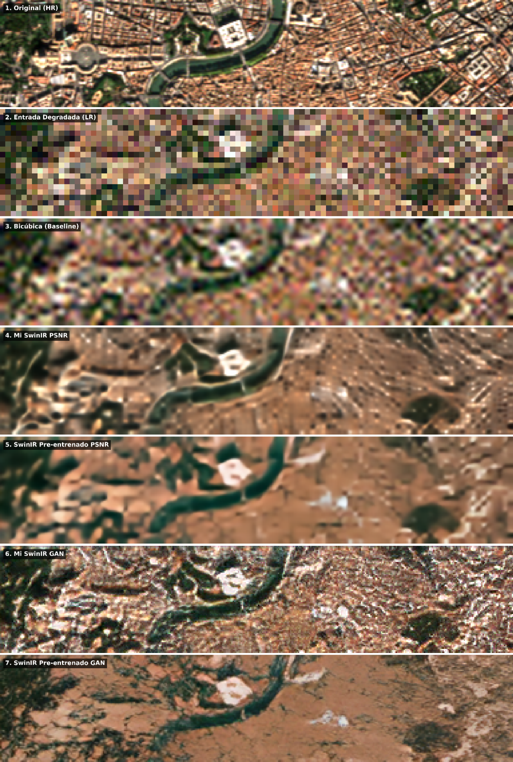
Comparativa cualitativa
Las calles no están bien representadas:
HR: 10 m/píxel → un edificio de 20m ocupa 2×2 píxeles
LR (x4): 40 m/píxel → un edificio de 20m ocupa 0,5x0,5 píxel → información perdida

Slide 19
CONCLUSIONES Y LÍNEAS FUTURAS
04

Slide 20
CONCLUSIONES
Y RESUMEN
1
PIPELINE COMPLETA
2
DISTORSIÓN PERCEPCIÓN
3
BRECHA DE DOMINIO
4
SISR
Se ha automatizado la adquisición, normalización, aumento y degradación de los datos. El sistema es escalable y reproducible. Listo para el salto.
El modelo PSNR maximiza fidelidad estructural (PSNR, SSIM, SAM), mientras que el GAN gana en realismo perceptual (LPIPS) pero introduce alucinaciones graves.
Los modelos pre-entrenados con imágenes naturales fracasan en satélite; el fine-tuning mejora el PSNR en ~1,3 dB y el LPIPS en ~0,056 respectivamente.
Como la superresolución de una sola imagen es un problema matemáticamente mal planteado, SISR es útil para visualización, pero no para medición científica.

Slide 21
LÍNEAS FUTURAS Y PREGUNTAS
Rango dinámico
Estabilidad adversaria
Especialización urbana
MISR
Implementar una normalización no lineal en el preprocesamiento.
Investigar funciones de pérdida alternativas a RaSGAN, para solucionar la deriva de logits.
Generar un dataset exclusivo de zonas urbanas con objetivo de especializar los modelos.
Superresolución Multi-imagen utilizando series temporales.
Aimar Alustiza Sanchez

